Slide 1
Thứ Hai, ngày 18 tháng 10 năm 2021
Môn: Tiếng Việt
Bài 1: Bọ rùa tìm mẹ ( Tiết 1,2)
TIẾT 1

Slide 2
Khởi động

Slide 3
Chia sẻ với bạn về các hình ảnh em thấy trong bức tranh dưới đây:

Slide 4
Khám phá và luyện tập

Slide 5
1. Đọc
Bài 1: Bọ rùa tìm mẹ
Bọ rùa đang ngồi chờ mẹ. Bỗng, nó thấy chị châu chấu có bộ cánh xanh biếc bay ngang bụi cúc. Nó liền lấy giấy bút ra vẽ. Châu chấu nhảy đi, bọ rùa vội đuổi theo nên lạc đường.
Bọ rùa oà khóc.
- Sao vậy em? - Một anh kiến hỏi.
- Em tìm mẹ ạ.
- Mẹ em trông thế nào?
- Mẹ em rất đẹp ạ.
Bọ rùa lấy bút vẽ mẹ, kiến xem rồi bảo:
- Mẹ em rất đẹp nhưng anh chưa nhìn thấy bao giờ.
Bọ rùa bèn cầm bức vẽ, đứng bên đường. Con vật nào đi qua, nó cũng hỏi:” Có thấy mẹ em ở đâu không?”. Các con vật đều trả lời không thấy và bảo nó đứng chờ.

Slide 6
Chờ một lúc lâu, mệt quá, bọ rùa ngồi phịch xuống, khóc. Bỗng bọ rùa nghe kiến gọi:
- Em à…
Ngẩng đầu lên, nó thấy ong, kiến, rùa, rái cá và cả mẹ nữa. Bọ rùa chạy ào tới, mẹ ôm chặt bọ rùa và bảo:
- Các bạn đưa mẹ tới được đây là nhờ bức vẽ của con.
Theo Gờ - ri – ben
Xuân Mai dịch

Slide 7
Luyện đọc từ khó
rùa
rất
quay
Bọ rùa chạy ào tới, mẹ ôm chặt bọ rùa và bảo.
Chờ một lúc lâu, mệt quá, bọ rùa ngồi phịch xuống, khóc.

Slide 8
Chia đoạn

Slide 9
1
Bọ rùa đang ngồi chờ mẹ. Bỗng, nó thấy chị châu chấu có bộ cánh xanh biếc bay ngang bụi cúc. Nó liền lấy giấy bút ra vẽ. Châu chấu nhảy đi, bọ rùa vội đuổi theo nên lạc đường.

Slide 10
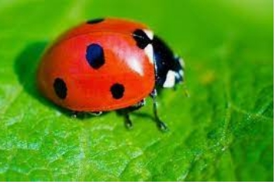
Bọ rùa: Bọ cánh cứng, cánh khum tròn giống mai rùa.

Slide 11
2
Bọ rùa oà khóc.
- Sao vậy em? - Một anh kiến hỏi.
- Em tìm mẹ ạ.
- Mẹ em trông thế nào?
- Mẹ em rất đẹp ạ.
Bọ rùa lấy bút vẽ mẹ, kiến xem rồi bảo:
- Mẹ em rất đẹp nhưng anh chưa nhìn thấy bao giờ.

Slide 12
3
Bọ rùa bèn cầm bức vẽ, đứng bên đường. Con vật nào đi qua, nó cũng hỏi:” Có thấy mẹ em ở đâu không?”. Các con vật đều trả lời không thấy và bảo nó đứng chờ.
Chờ một lúc lâu, mệt quá, bọ rùa ngồi phịch xuống, khíc. Bỗng bọ rùa nghe kiến goi:
- Em à…

Slide 13
4
Ngẩng đầu lên, nó thấy ong, kiến, rùa, rái cá và cả mẹ nữa. Bọ rùa chạy ào tới, mẹ ôm chặt bọ rùa và bảo:
- Các bạn đưa mẹ tới được đây là nhờ bức vẽ của con.

Slide 14
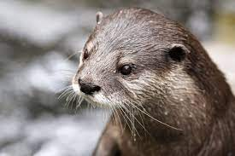
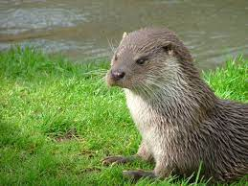
Rái cá: loài vật sống ở bờ nước, bơi rất giỏi, thường bắt cá tôm.

Slide 15
Luyện đọc nhóm
Bài 1: Bọ rùa tìm mẹ
Bọ rùa đang ngồi chờ mẹ. Bỗng, nó thấy chị châu chấu có bộ cánh xanh biếc bay ngang bụi cúc. Nó liền lấy giấy bút ra vẽ. Châu chấu nhảy đi, bọ rùa vội đuổi theo nên lạc đường.
Bọ rùa oà khóc.
- Sao vậy em? - Một anh kiến hỏi.
- Em tìm mẹ ạ.
- Mẹ em trông thế nào?
- Mẹ em rất đẹp ạ.
Bọ rùa lấy bút vẽ mẹ, kiến xem rồi bảo:
- Mẹ em rất đẹp nhưng anh chưa nhìn thấy bao giờ.
Bọ rùa bèn cầm bức vẽ, đứng bên đường. Con vật nào đi qua, nó cũng hỏi:” Có thấy mẹ em ở đâu không?”. Các con vật đều trả lời không thấy và bảo nó đứng chờ.
Chờ một lúc lâu, mệt quá, bọ rùa ngồi phịch xuống, khíc. Bỗng bọ rùa nghe kiến goi:
- Em à…
Ngẩng đầu lên, nó thấy ong, kiến, rùa, rái cá và cả mẹ nữa. Bọ rùa chạy ào tới, mẹ ôm chặt bọ rùa và bảo:
- Các bạn đưa mẹ tới được đây là nhờ bức vẽ của con.

Slide 16
TIẾT 2
Tìm hiểu bài

Slide 17
1. Vì sao bọ rùa lạc mẹ?
Bọ rùa lạc mẹ vì: mải đuổi theo châu chấu nên lạc đường.
2. Những việc làm nào cho thấy kiến biết chia sẻ với bạn?
Những việc làm cho thấy kiến biết chia sẻ với bạn: hỏi han khi thấy bọ rùa khóc, muốn bọ rùa tả mẹ.
3. Bọ rùa đã làm những gì để tìm mẹ?
Bọ rùa đã: vẽ tranh mẹ, cầm bức vẽ hỏi mọi người đi ngnang qua.

Slide 18
4. Nhờ đâu các bạn tìm được mẹ cho bọ rùa?
Các bạn tìm được mẹ cho bọ rùa nhờ có bức vẽ mẹ của bọ rùa.
Nội dung bài đọc
Mọi người cần quan tâm, chia sẻ, yêu thương, giúp đỡ người khác.

Slide 19
Bài 1: Bọ rùa tìm mẹ
Em hãy liên hệ bản thân
Cần quan tâm, giúp đỡ bạn bè.

Slide 20
Bài 1: Bọ rùa tìm mẹ
Luyện đọc lại
Bọ rùa đang ngồi chờ mẹ. Bỗng, nó thấy chị châu chấu có bộ cánh xanh biếc bay ngang bụi cúc. Nó liền lấy giấy bút ra vẽ. Châu chấu nhảy đi, bọ rùa vội đuổi theo nên lạc đường.
Bọ rùa oà khóc.
- Sao vậy em? - Một anh kiến hỏi.
- Em tìm mẹ ạ.
- Mẹ em trông thế nào?
- Mẹ em rất đẹp ạ.

Slide 21
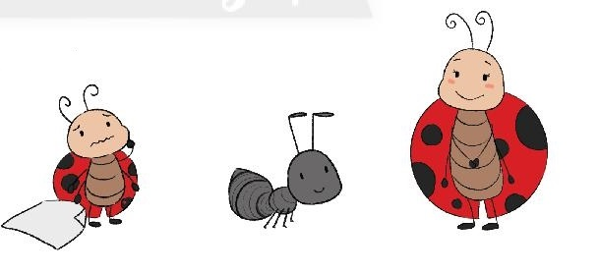
Bài 1: Bọ rùa tìm mẹ
Giọng ai cũng hay
Cùng các bạn đọc phân vai:
Luyện đọc
nhóm

Slide 22
Củng cố bài học

